Slide 1
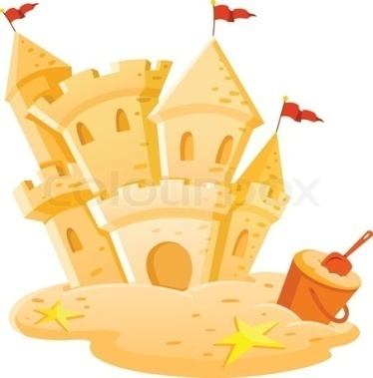
Использование песочных игр в коррекции речевых нарушений у детей с ОНР ІІІ уровня
Составитель: логопед
Лихолат Елена Николаевна
2015 г.

Slide 2
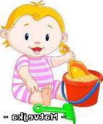
Хорошая речь – важнейшее условие всестороннего полноценного развития детей. Чем богаче и правильнее у ребёнка речь, тем легче ему высказать свои мысли, тем шире его возможности в познании окружающей действительности.

Slide 3
Актуальность:
Стандартизованные методы коррекционной работы с детьми, имеющими речевые нарушения, не всегда дают ожидаемого результата. В связи с этим актуальным становится поиск эффективных форм и методов, необходимость включения в содержание образования дошкольника поисковой деятельности, требующей использования знаний и умений в новой для них ситуации, для решения новых проблем.

Slide 4
Особенности психоречевого развития детей с общим недоразвитие речи ІІІ уровня.
У детей с ОНР нарушены:
ВПФ (внимание, память, мышление)
Звукопроизношение
Фонетика
Лексико-грамматические категории
Связная речь
Общая и мелкая моторика
•

Slide 5
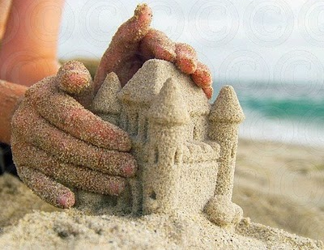
«Наилучшая для малыша та игрушка,
которую он может заставить по разному изменяться;
для маленьких детей наилучшая игрушка – это куча
песка».
К. Д. Ушинский

Slide 6
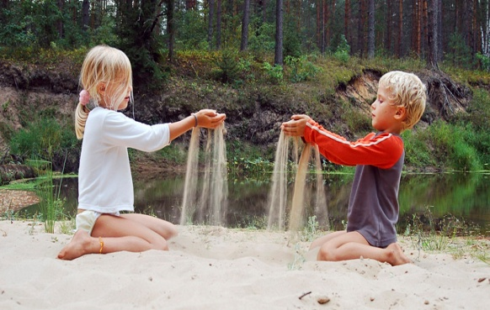
Цель:
Коррекция речи детей с нарушением речи через тактильно-кинестетические ощущения с использованием игр с песком

Slide 7
Задачи:
Обучать правилам работы с песком, создавая у детей интерес к играм и упражнениям с песком, превратив их в занимательную игру;
Сочетать игры и упражнения с песком для тренировки пальцев рук с речью детей;
Активизировать словарный запас детей;
Помогать проявлять индивидуальные особенности каждого ребенка;
Развивать речь, память, мышление, воображение, фантазию детей.
Вызывать эмоционально положительное состояние, удовольствие от игр и совместной деятельности с другими детьми.

Slide 8
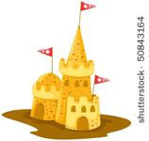
Принципиальная новизна:
а) системный подход в решении проблемы, т.е. решение задач по формированию коррекция речевых нарушений у детей средствами игры с песком: через развитие фонематического восприятия, лексико-грамматического строя, развитие связной речи, звукопроизношения;
б) поэтапное формирование коррекции речевых нарушений: от работы в песочнице к работе в речевой деятельности детей;
в) основа обучения – работа в песочнице, овладение детьми чистым звукопроизношением, развитием речи.

Slide 9
Принципы в работе с детьми:
Создание естественной стимулирующей среды, в которой ребенок чувствует себя комфортно и защищено, проявляя творческую активность.
«Оживление» абстрактных символов: букв, цифр, геометрических фигур.
Реальное «проживание», проигрывание всевозможных ситуаций вместе с героями сказочных игр.

Slide 10
Перенос непосредственной образовательной деятельности в песочницу дает больший воспитательный и образовательный эффект, нежели стандартные формы обучения:
Во-первых, существенно усиливается желание ребенка узнавать что-то новое, экспериментировать и работать самостоятельно.
Во-вторых, в песочнице мощно развивается тактильная чувствительность как основа «ручного интеллекта».
В-третьих, в играх с песком более гармонично и интенсивно развиваются все познавательные функции (восприятие, внимание, память, мышление), а также речь и моторика.
В-четвертых, совершенствуется предметно-игровая деятельность, что в дальнейшем способствует развитию сюжетно-ролевой игры и коммуникативных навыков ребенка.
В-пятых, песок, как и вода, способен «заземлять» отрицательную энергию, что особенно актуально в работе с «особыми» детьми.

Slide 11
Развитие фонематического слуха и восприятия
Развитие мелкой моторики рук и тактильного восприятия
Постановка, автоматизация и дифференциация звуков
Развитие дыхания и артикуляцион-ной моторики
Использование песка
Формирование лексико-грамматических категорий
Подготовка к обучению грамоте
Развитие связной речи

Slide 12
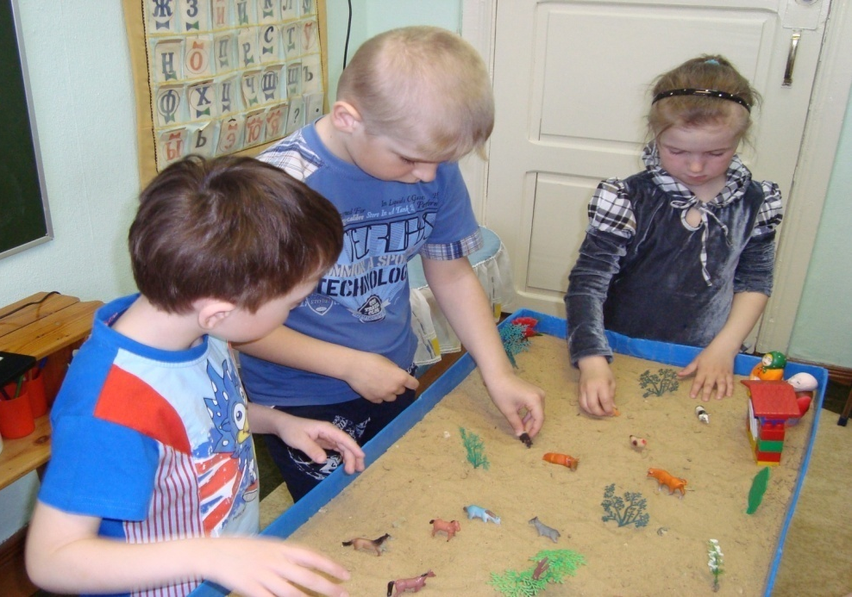
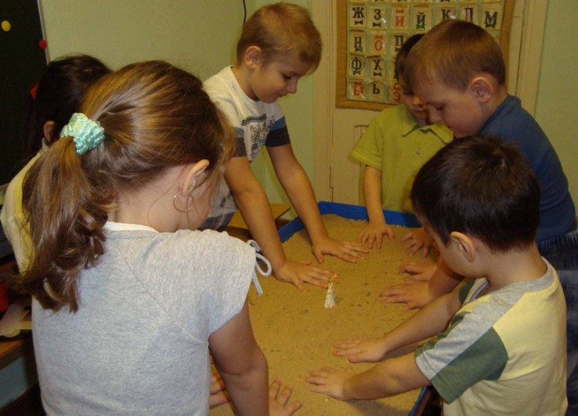
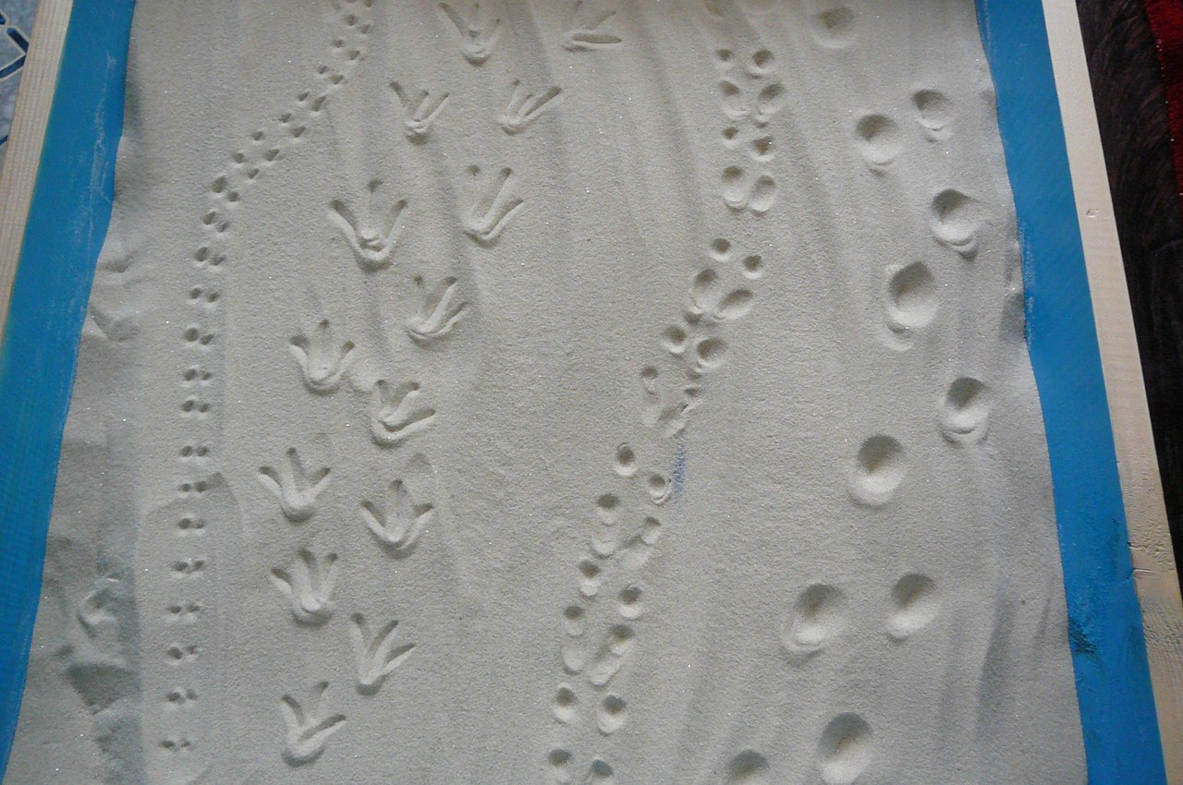
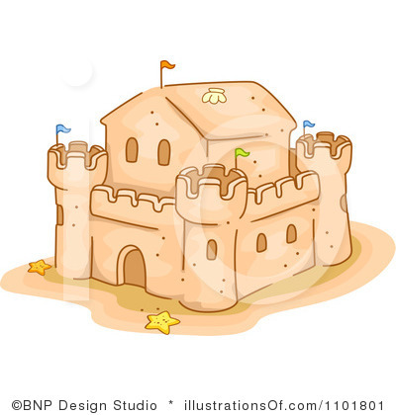
Развитие мелкой моторики рук и тактильного восприятия:

Slide 13
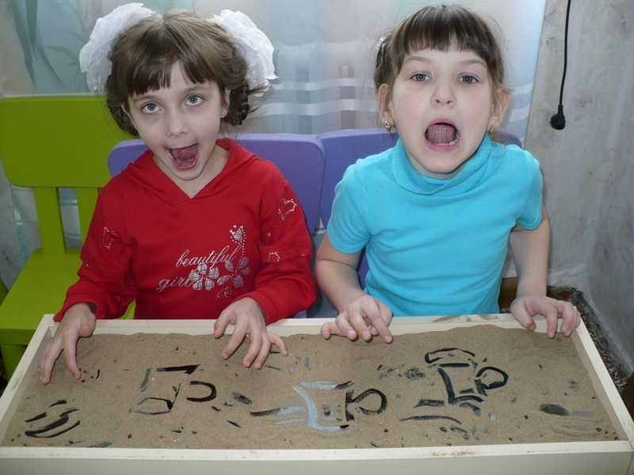
Развитие дыхания и артикуляционной моторики:

Slide 14
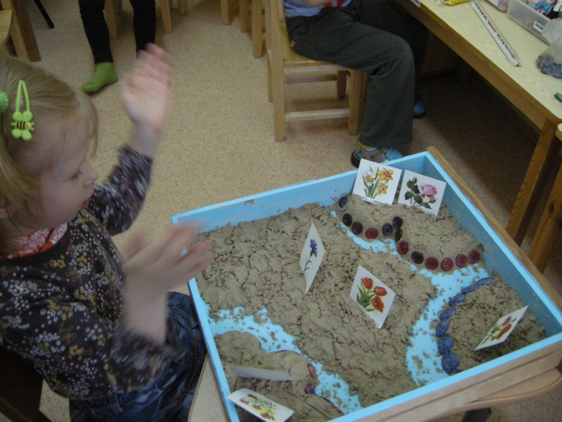
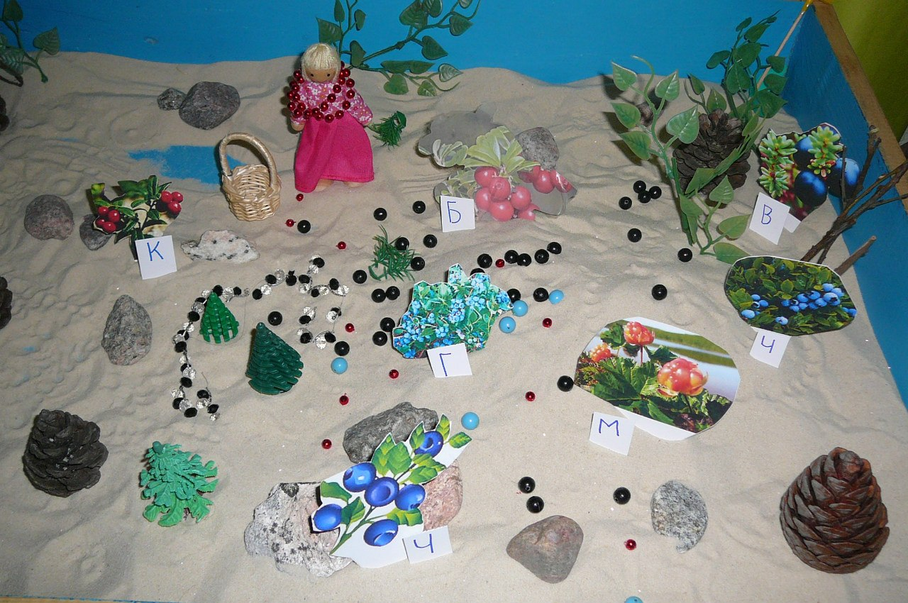
Постановка, автоматизация и дифференциация звуков:

Slide 15
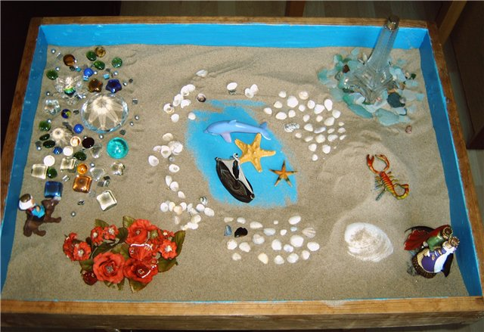
Формирование лексико-грамматических категорий:

Slide 16
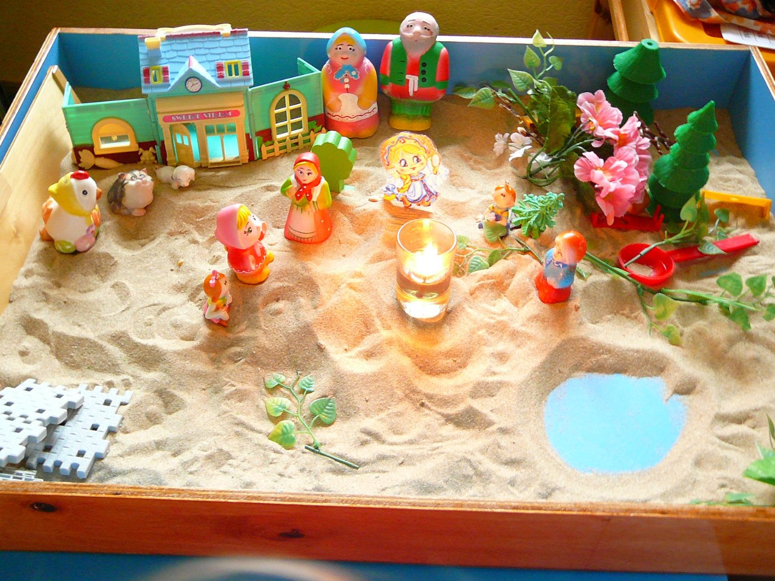
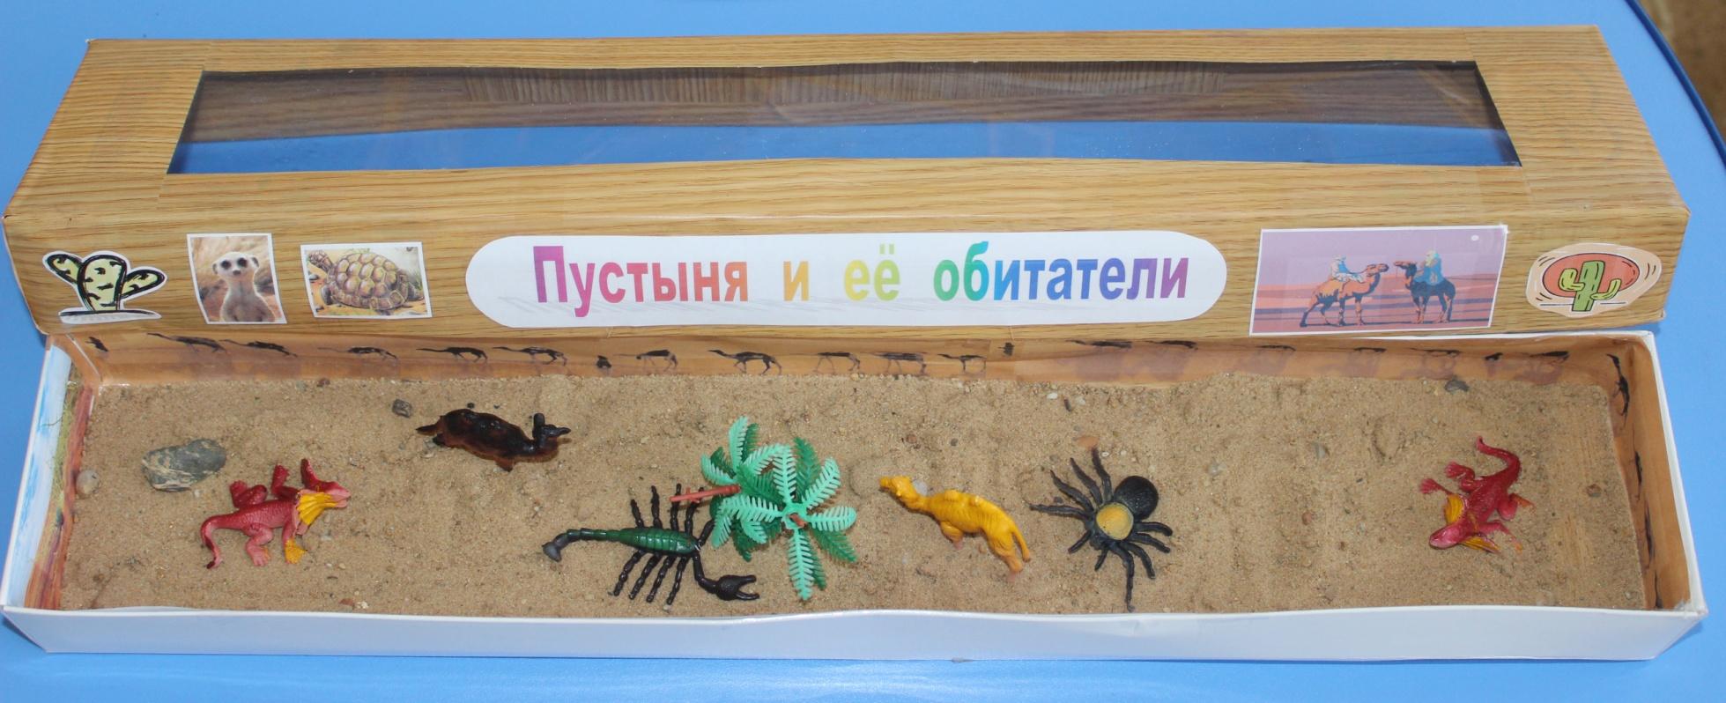
Развитие связной речи:

Slide 17
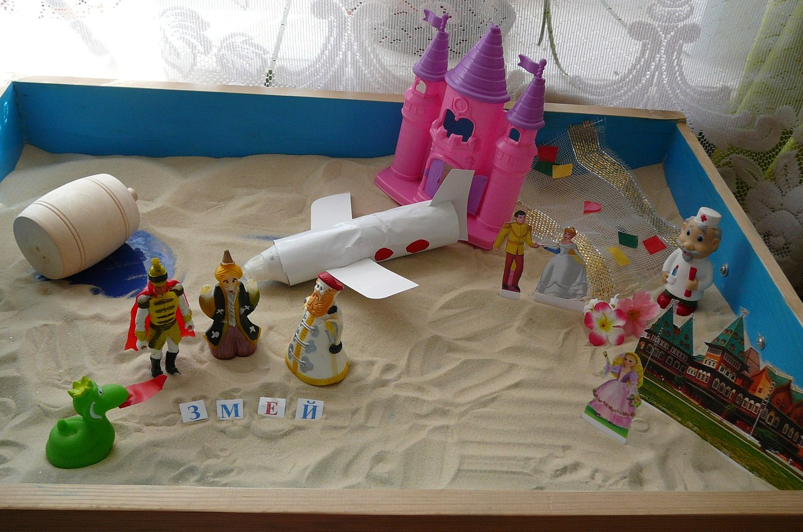
Обучение грамоте:

Slide 18
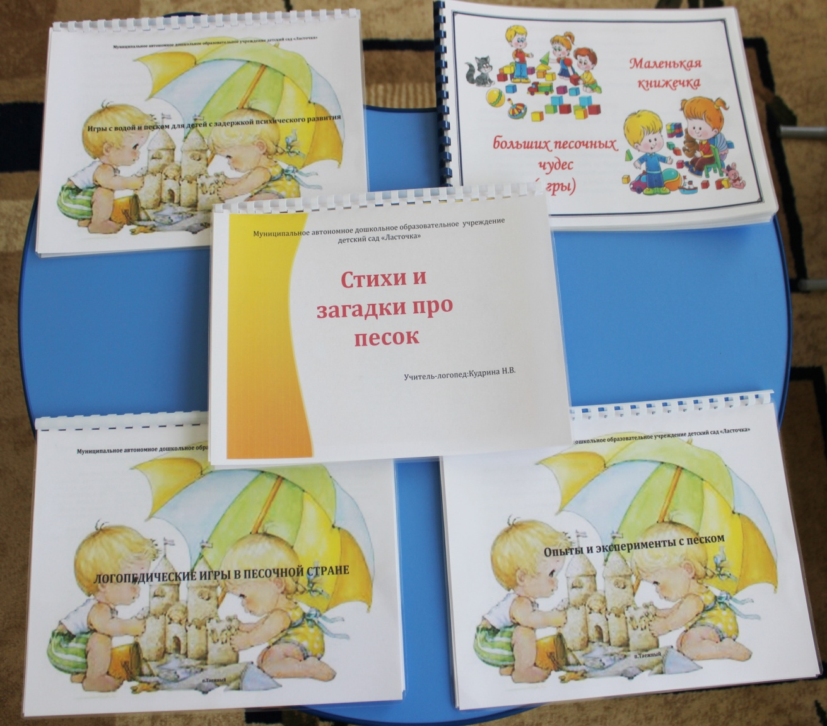
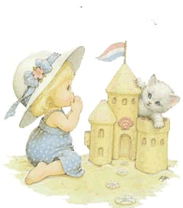
Работа с педагогами
Беседы,
Папки – раскладушки,
Консультации,
Буклеты,
Рекомендации
Мастер-класс

Slide 19
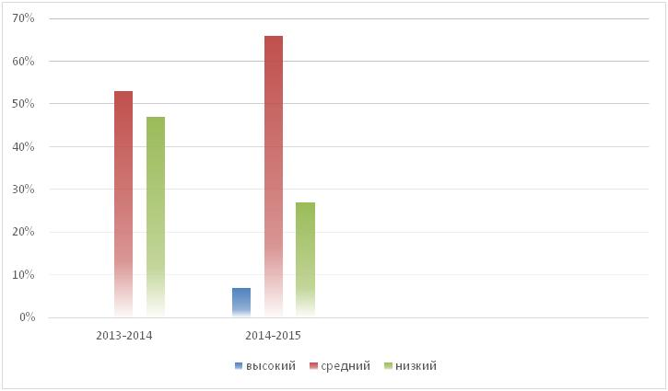
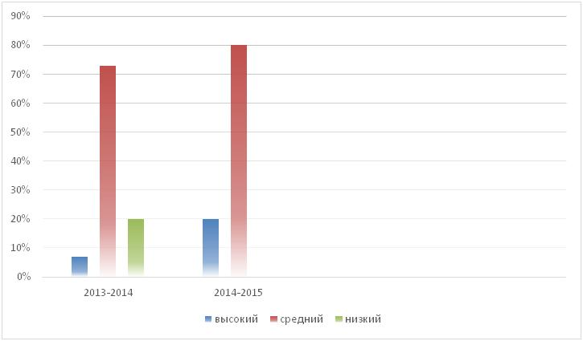
ПЕДАГОГИЧЕСКАЯ ДИАГНОСТИКА
Результаты диагностики речевого развития воспитанников (2013 - 2015 г.г.)
(начало года)
(конец года)

Slide 20
Игры с песком:
возрастает интерес к непосредственной образовательной деятельности;
обучающиеся чувствуют себя более успешными;
повышается мотивация речевого общения;
пополняется и активизируется словарь;
корректируется грамматический строй речи, связная речь;
развивается мелкая моторика, зрительное восприятие;
формируются навыки чтения и письма.

Slide 21
Спасибо за внимание!

